Slide 1

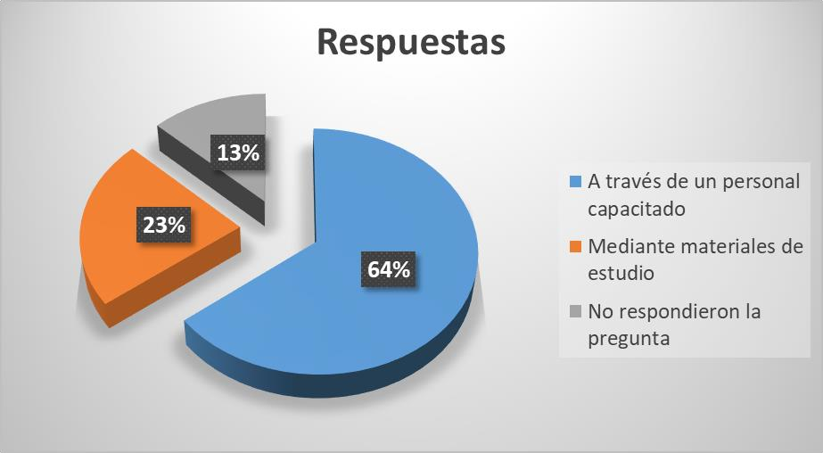
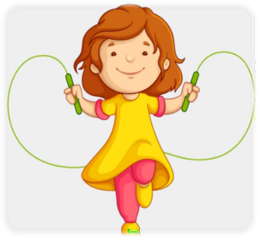

TÍTULO: FOLLETO DE ACTIVIDADES FÍSICAS PARA PRESCOLARES POR ASISTENTES EDUCATIVAS DEL
SECTOR NO ESTATAL
Autoras: Lic. Yorliet Díaz Suarez- Prof. Instructor UCCFD yorlietdiazsuarez@gmail.com
MS.c. Leandra Luisa Vega Hernández – Prof. Auxiliar – UCCFD
Introducción
La Resolución No. 24 (Gaceta Oficial No. 077) de 2018, plantea la actividad No. 11: Asistente para la atención educativa y de cuidado de niños que ha proliferado en gran porciento por el déficit de Círculos Infantiles La Resolución No. 24 (Gaceta Oficial No. 077) de 2018, plantea la actividad No. 11: Asistente para la atención educativa y de cuidado de niños que ha proliferado en gran porciento por el déficit de Círculos Infantiles La formación y desarrollo de las habilidades motrices básicas es una de las tareas fundamentales de la Educación Física en las edades de 0 a 6 años y es la base del proceso evolutivo del ser humano, que requiere de un conocimiento específico de ese personal y aunque se realicen acciones teóricas prácticas, se precisa un documento que detalle o ilustre determinadas actividades a aquellos que no poseen una preparación, ni un material para este fin. El enfoque educativo que se persigue en estas edades es integral, tiene en cuenta varias dimensiones en el desarrollo del niño, entre ellas la dirigida a la Educación y Desarrollo de la Motricidad.
La Resolución No. 24 (Gaceta Oficial No. 077) de 2018, plantea la actividad No. 11: Asistente para la atención educativa y de cuidado de niños que ha proliferado en gran porciento por el déficit de Círculos Infantiles
Objetivo
Métodos
Elaborar un folleto de apoyo a las acciones de capacitación de las asistentes educativas del sector no estatal para el desarrollo de actividades físicas con atención a la diversidad del Consejo Plaza de la Revolución
Analítico sintético
Revisión Documental
Encuesta - Entrevista
Estadísticos Matemáticos
Análisis - Resultados
Hay interés y disposición de 23(7%) asistentes en que una de las vías de capacitación sea materiales de estudio, a lo que se adicionan las 20(64%) con capacitador y apoyo de documentación educativa relacionada con las actividades físicas para que exista una sistematicidad y durabilidad de los conocimientos.
Aporte social: Alternativa de solución a preparación de recursos humanos.
En lo educativo: responde a las necesidades instructivas y de educación, a la base de futuros aprendizajes intelectuales y habilidades motrices para el niño la preparación de los recursos humanos.
En lo económico: No requiere de gastos por el empleador no estatal, por ser portable en el móvil del asistente educativo como documento digital.
Conclusiones
1- Los referentes teóricos sustentan la necesidad del folleto educativo de las Asistentes del sector no estatal, basado en las necesidades y características del contexto, en el criterio de especialistas, de la Infancia Prescolar y la necesidad de las actividades físicas que no eximen otras necesidades educativas.
2- Se constató en el diagnóstico que el estado actual de preparación de las Asistentes para la atención educativa y de cuidado de niños en el municipio Plaza es muy limitado en relación a las actividades físicas y documentos que lo avalen.
3- El folleto es pertinente porque responde necesidades y limitaciones de conocimientos de las Asistentes Educativas sobre actividades físicas con niños prescolares, así como a la adaptación de diversas actividades en las casas cuidadoras como espacio educativo.
FOLLETO
INDICE
. Presentación
.Características psicológicas, fisiológicas y motrices del prescolar
.Atención a la diversidad
.Dificultades de equilibrio, coordinación y ritmo
.Ejercicios para la Gimnasia Matutina
.Habilidades motrices básicas y capacidades físicas coordinativas
.Juegos motrices y juegos tradicionales
.Ejercicios para la motricidad fina
.Medios alternativos para el desarrollo de las actividades físicas
.Participación de la familia en el apoyo a las actividades físicas
.Indicaciones metodológicas generales para los contenidos
.Bibliografía
Bibliografía
1-Colectivo de autores, (2018). Programa provisional. Educación de la Primera Infancia. Programa Cuarto Ciclo. Sexto año de vida. Editorial Pueblo y Educación. La Habana, Cuba.
2-Colectivo de autores, (1992). Educa a tu Hijo, un programa para la familia dirigido al desarrollo integral del niño (colección de folletos). Editorial Pueblo y Educación. La Habana.
3-Siverio Gómez, AM. (2009). La atención integral a la primera infancia y sus educadores. Material del Curso pre-reunión, Pedagogía.
5-Vega, L. (2017). Folleto de la asignatura Educación Física Prescolar. Universidad de Ciencias de la Cultura Física y el Deporte. La Habana. Cuba.
5-Vega, L. (2019). Orientación a la familia para favorecer la motricidad de niños deficientes auditivos prescolares. Artículo. Revista Villena. ISSN. 1815-7025. Vol. 4, No. 9. Universidad de Artemisa. Cuba.

